Slide 1
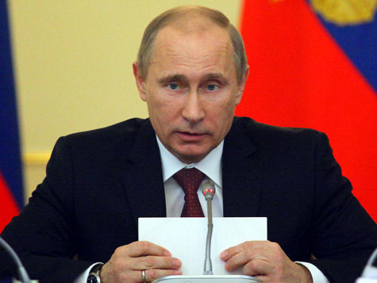
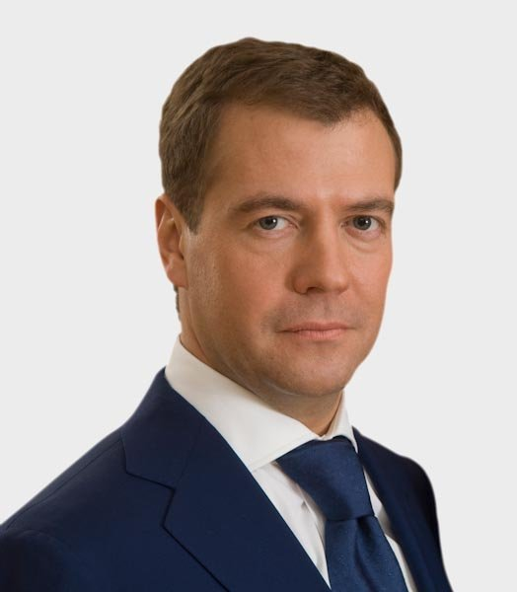
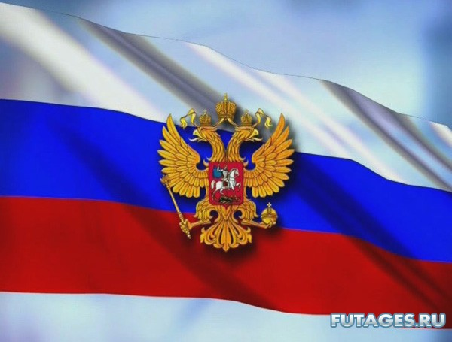
Российская Федерация
Площадь территории - 17,1 млн.км2 ( 1м)
Население (2014) – 146,5 млн.чел. (9 м)
Столица - Москва
Государственное устройство - федеративная республика
Глава государства - президент Путин В.В.
Глава правительства - премьер-министр- Медведев Д.
Государственный язык- русский
Национальная валюта- рубль

Slide 2
Ответим на вопросы:
Какова площадь России?
Какое место занимает Россия по площади среди стран мира?
Какова численность населения России?
Какое место в мире Россия занимает по численности населения?

Slide 3
Физико-географическое положение
1.Положение относительно:
а) экватора;
б) нулевого меридиана;
2. Крайние точки;
3. Протяженность С ]Ю и
с З ]В;
4. Климатические пояса;
5. Какими омывается океанами и морями;
6.Близость других материков, границы с другими странами
вспомните из курса географии материков и океанов, как оценивается географическое положение материка, cтраны?

Slide 4
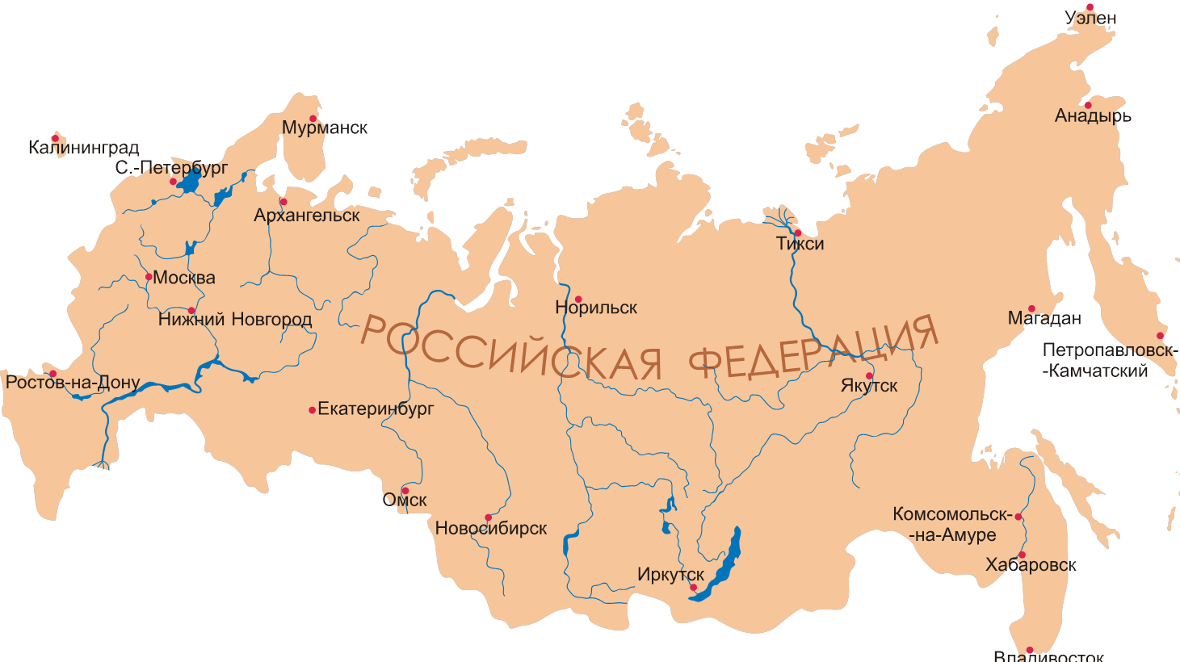
Россия — крупнейшее государство мира (1 место по площади)

Slide 5
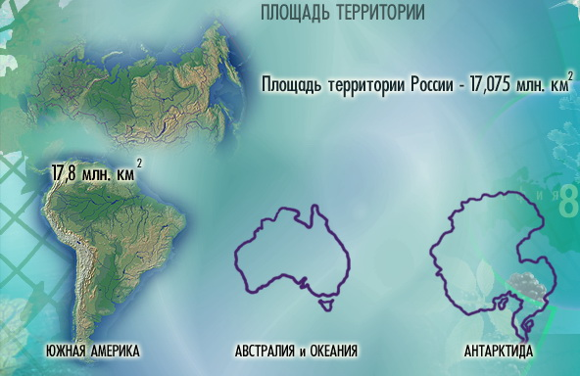


Slide 6
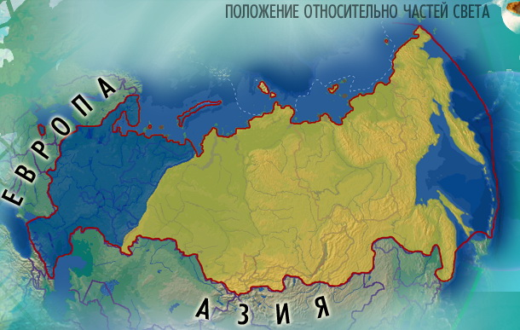
Россия расположена в двух частях света (11часовых поясов)
Уральские горы

Slide 7
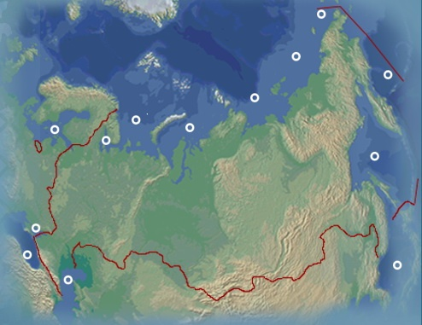
Россия омывается водами трех океанов (длина морских границ-38 тыс.км.)
Берингово
море
Северный Ледовитый
океан
Атлантичский
океан
Баренцево
море
Балтийское
море
Чукотское
море
Восточно-Сибирское
Тихий океан
Азовское
море
Карское
море
Море
Лаптвых
Белое
море
Омывается
3-мя океанами и
12 морями.
1 море – озеро:
Каспийское
Охотское
море
Каспийское
море
Чёрное
море
Японское
море

Slide 8
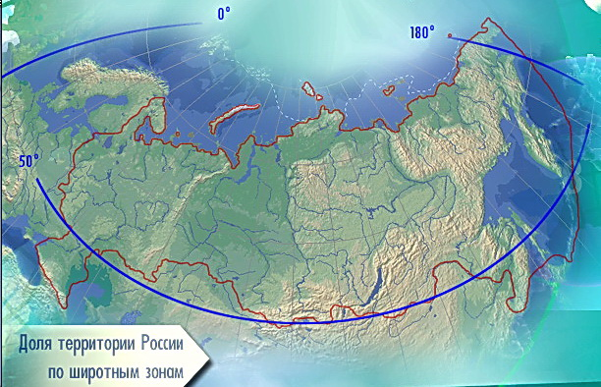
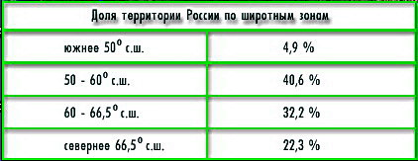
Россия — северная страна.
Доля России по
Широтным
зонам

Slide 9
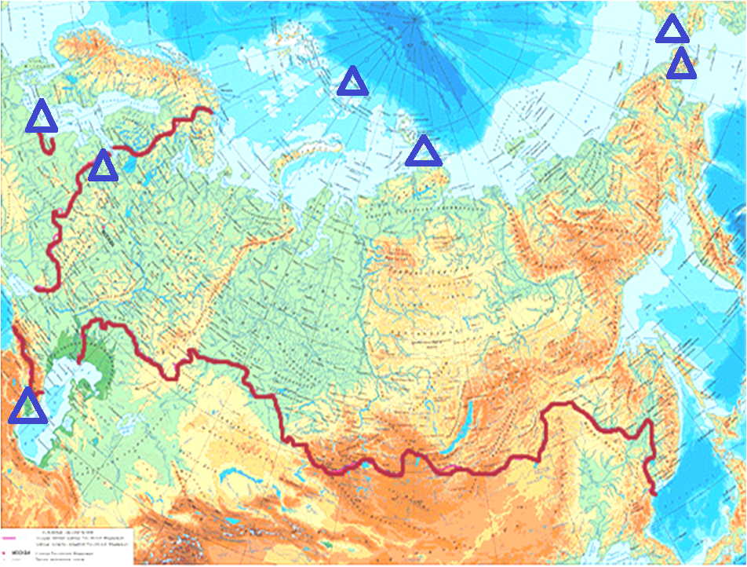
о. Ратманова
Крайние точки России
песчаная Балтийская коса
мыс Флигели
мыс Дежнева
мыс Челюскин
гора Базардюзю

Slide 10
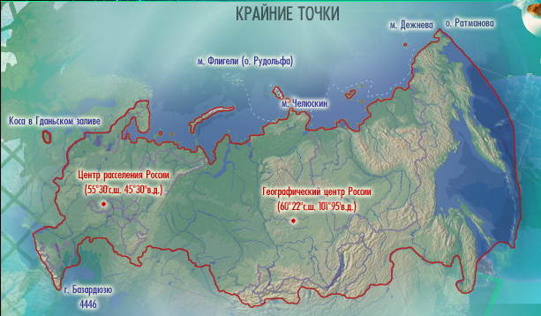

Slide 11
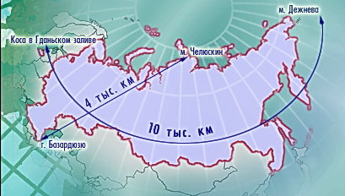
Протяжённость (длина сухопутных границ- 58 тыс.км.)

Slide 12
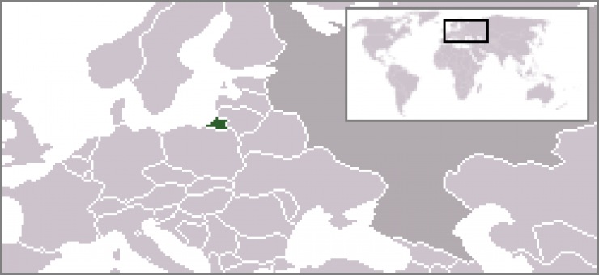
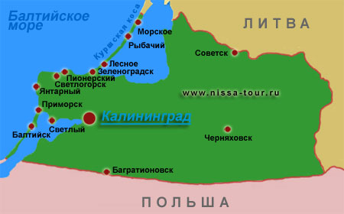
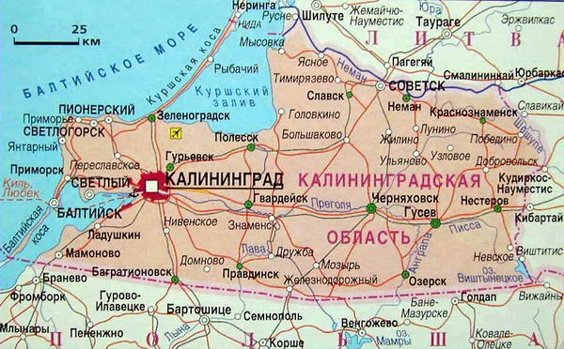
Полуэксклав - Калининградская область

Slide 13
Страны, граничащие с Россией ( по суше)
Страна Км.
Норвегия 200
Финляндия 1300
Эстония 440
Латвия 250
Литва 300
Польша 240
Белоруссия 990
Украина 1270
Грузия 250
Азербайджан 370
Казахстан 7200
Монголия 3400
Китай 4350
КНДР 17

Slide 14
Государственная территория России
Сформировать представление о государственной территории. Сравнить и оценить географическое положение России и СССР.

Slide 15
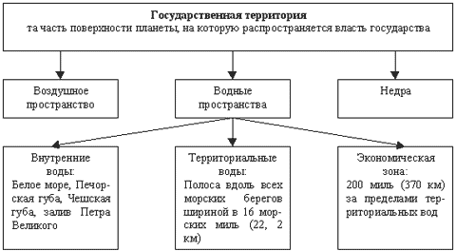

Slide 16
Россия- Северная страна
Площадь зоны Севера в России - 11,9 млн км2.
Доля в общей площади России - более 70%.
Население - 11, 7 млн чел.
Ресурсы зоны Севера в России

Slide 17
Регион | Площадь, млн км2 | Население, млн чел | Полезные ископаемые | Лесные ресурсы | Промысловые животные | Индекс стоимости жизни
Дальний Север | 5,4 | 1,7 | Горючий газ, каменный и бурый уголь, медные, никелевыеоловянные руды, золото. | Незначительные. | В больших количествах. | 1,8-2,0

Slide 18
Средний Север | 3,1 | 3,8 | Нефть и горючий газ, каменный и бурый уголь, железные, никелевые, медные руды, слюда, апатиты, алюминиевое сырье, графит, золото, алмазы, строительный камень. | Значительные. | В больших количествах. | 1,5-1,7
Ближний Север | 2,1 | 6,0 | Нефть и горючий газ, бурый и каменный уголь, железная, оловянная руды, поваренная соль, строительный | Значи-тельные. | Отсутствуют | 1,2-1,6

Slide 19
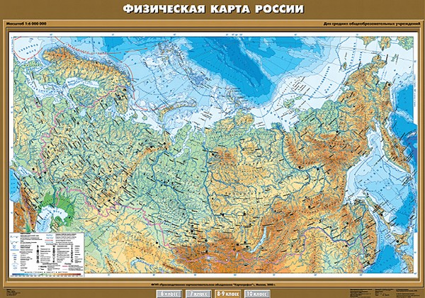
Огромная территория страны – это благо или зло?

Slide 20
Место России в мире по
Запасам газа –
Запасам нефти –
Запасам угля –
Запасам железной руды –
Запасам древесины –
Запасам пресной воды -

Slide 21
Рефлексия
что понимается под термином «государственная территория»?
в чем различие между понятиями «территория» и «пространство»?
как изменилось географическое положение России после распада СССР?
что такое «экономически эффективная территория»?
что такое зона «Севера»?

